Slide 1

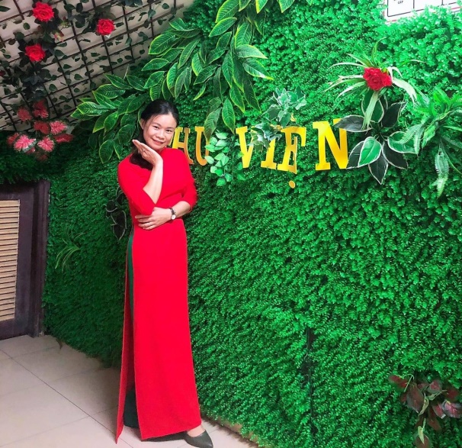
Chào mừng các em đến với tiết
KỂ CHUYỆN - Lớp 4
TRƯỜNG TIỂU HỌC GIANG BIÊN

Slide 2




Khởi động

Slide 3
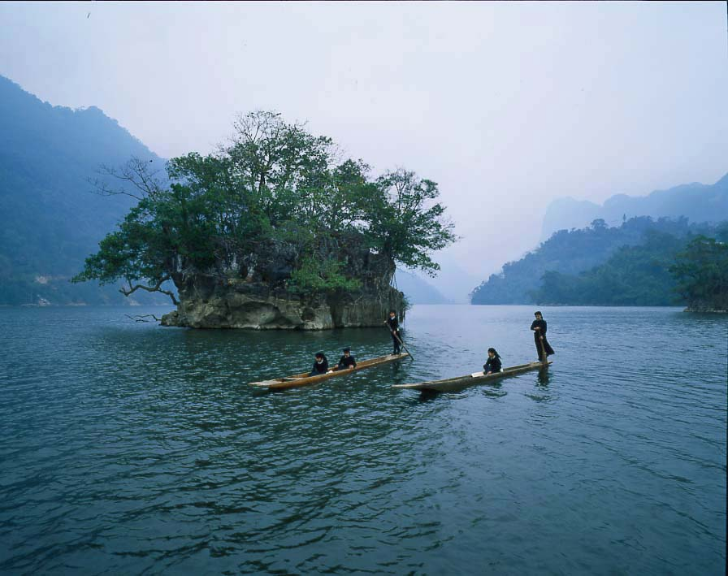
KHỞI ĐỘNG

Slide 4
KỂ CHUYỆN LỚP 4
SỰ TÍCH HỒ BA BỂ

Slide 5
KHÁM PHÁ

Slide 6

Hồ Ba bể nằm trong Vườn quốc gia Ba Bể thuộc huyện Ba Bể - tỉnh Bắc Cạn. Đường đi quanh co ven những dãy núi đá vôi và có những đèo, dốc nhỏ.
Đến Vườn quốc gia Ba Bể, điều đầu tiên thấy là những dãy núi đá vôi trùng trùng điệp điệp. Tuy không cao lắm nhưng rất hiểm trở, trên núi gọi là rừng nhưng chỉ có những cây nhỏ và cây bụi là chủ yếu chứ không rậm rạp, nguyên sinh như rừng Cúc Phương, có xen lẫn những cánh rừng trồng của nhân dân (chủ yếu nhân dân trồng cây gỗ lát và luồng, vầu, nứa…)
Hồ rộng chừng 300 – 400m, dài khoảng 8km. Nước xanh, hai bên là những dãy núi đá vôi thấp, rừng cây bụi… dưới đáy hồ có nhiều rong, rêu…

Slide 7
Có những hòn núi nhỏ tạo hình rất đẹp nổi bật trên nền xanh của nước.
Trên núi đôi khi có nhà dân hoặc những bản nhỏ của người dân tộc Tày.
Vào mùa cạn, nước hồ thấp, nếu vào mùa mưa nước hồ sẽ cao thêm khoảng 1- 2m, ngập những cây bụi nhỏ mọc chân núi ven bờ. Chính do mực nước lên, xuống như vậy nên những cây mọc thấp bị nước ngập đã thối hết phần vỏ, trơ lõi, tuy nhiên chúng vẫn sống và trở thành những cây “gỗ lũa” sống tuyệt vời. Ở đây sâu khoảng 15 – 20m, có đoạn sâu hơn, ven bờ thì nông hơn, có nhiều loại cá nhưng nhiều nhất là cá trôi, trắm cỏ và cá mè, có cá chép nhưng rất khó bắt, ngoài ra còn có cá lăng, cá nheo…. Nguồn cá ở đây không phải do thả mà do các ao hồ của dân khi bị lũ cá thoát ra

Slide 8
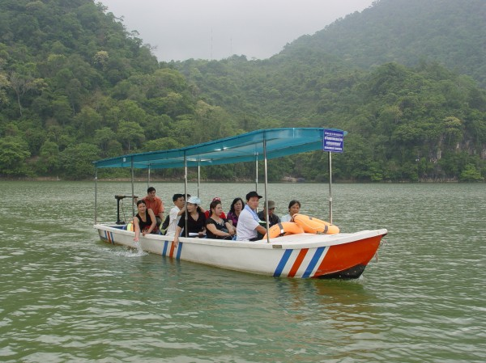
Thuyền du lịch trên Ba Bể

Slide 9
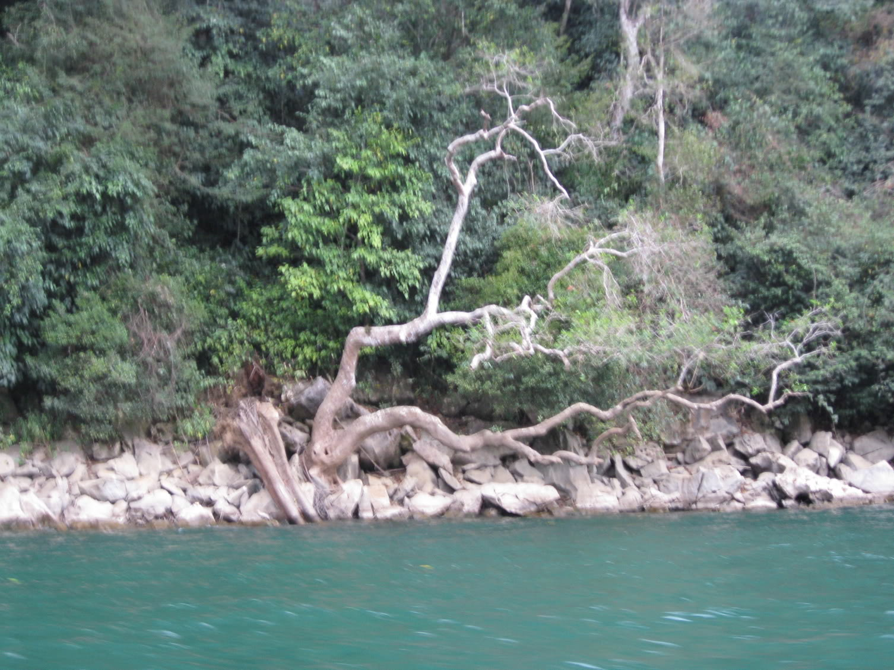
Cây gỗ lũa trên Ba Bể

Slide 10
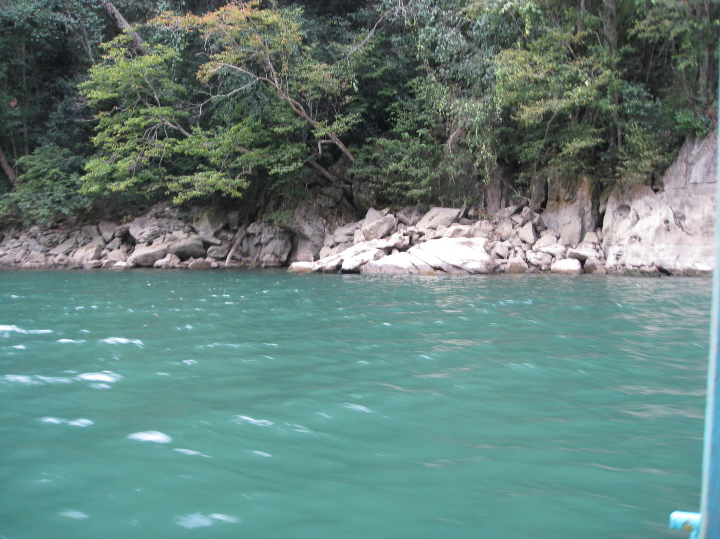
Ba Bể mùa nước cạn

Slide 11
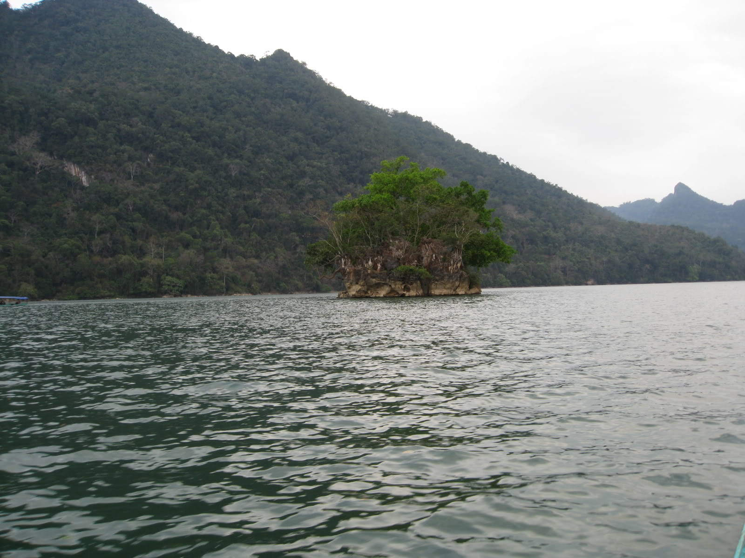
Có những núi đá nhỏ ở giữa hồ

Slide 12
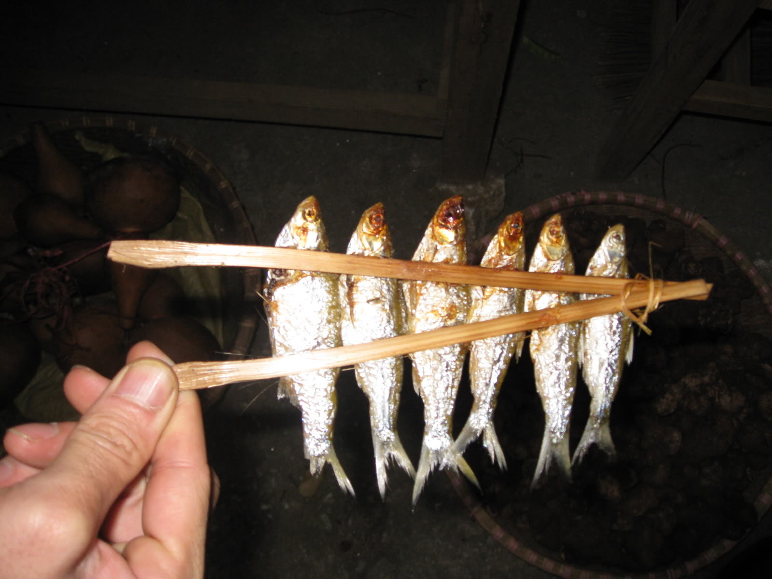
Cá suối phơi khô

Slide 13
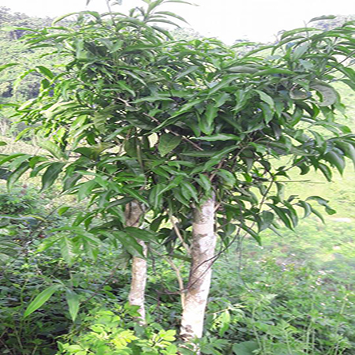
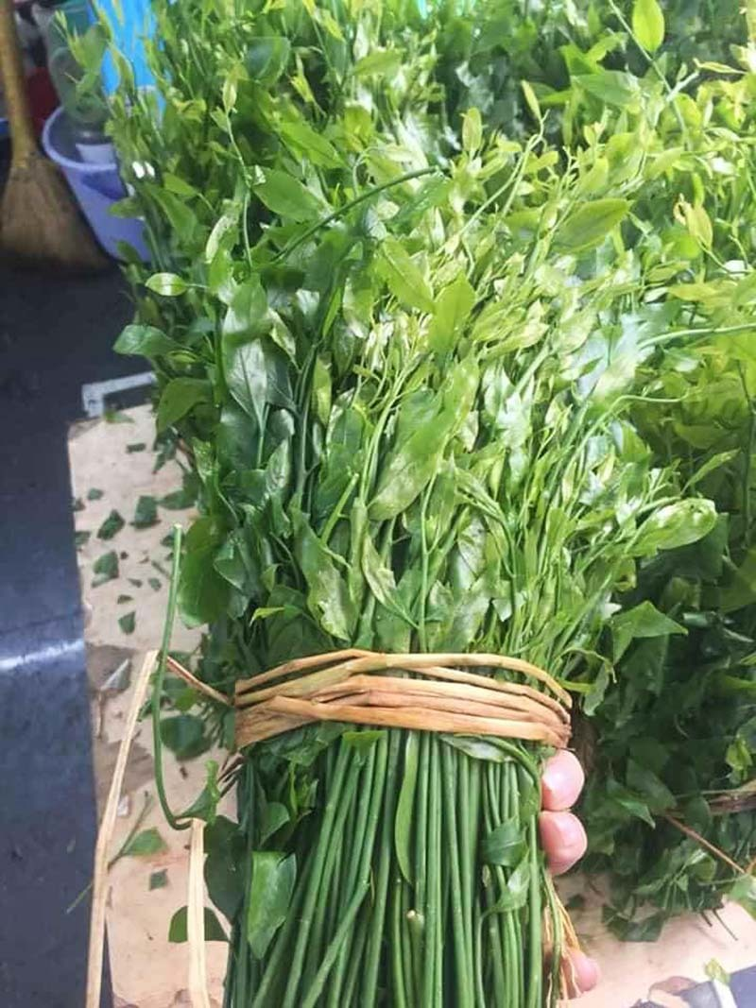
Rau Ngót rừng

Slide 14

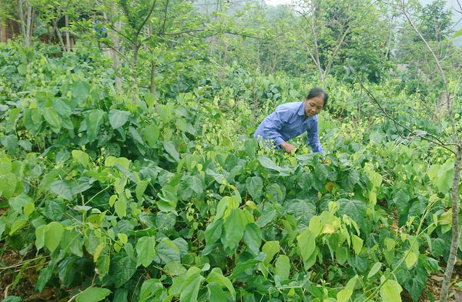
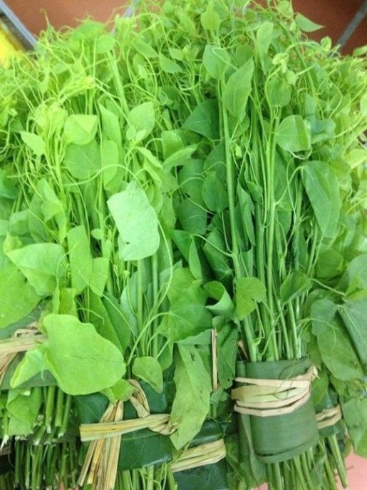
Rau bò khai

Slide 15
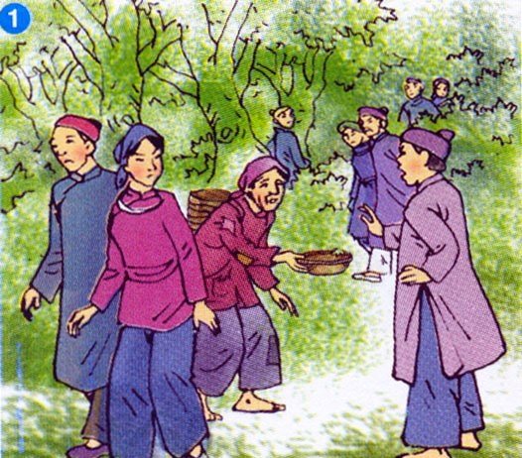
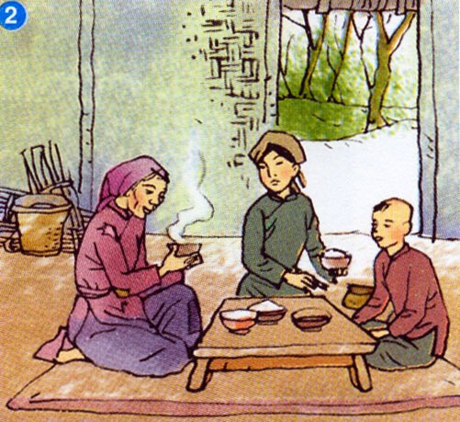
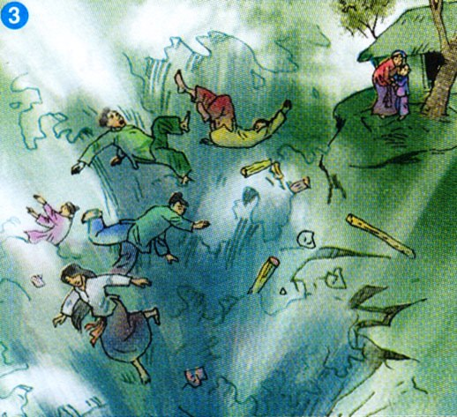
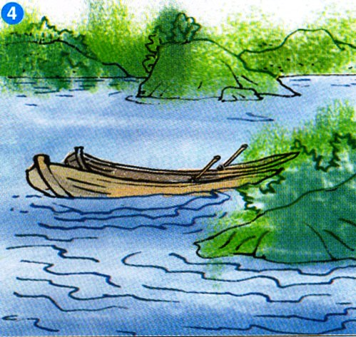
        Đọc lời dưới mỗi bức tranh. Thử đoán xem câu chuyện kể về ai? Nội dung câu chuyện là gì?
Ai cho bà cụ ăn và nghỉ ?
Bà cụ ăn xin xuất hiện như thế nào?
Chuyện gì xảy ra trong đêm lễ hội ?
Hồ Ba Bể hình thành như thế nào ?

Slide 16

GIẢI THÍCH TỪ KHÓ
Làm phúc: làm điều tốt lành để cứu giúp người khác.
Giao long: loài rắn to còn gọi là thuồng luồng.
Bà góa: người phụ nữ có chồng bị chết.
Làm việc thiện: làm điều tốt cho người khác.

Slide 17

SỰ TÍCH HỒ BA BỂ
Audio

Slide 18

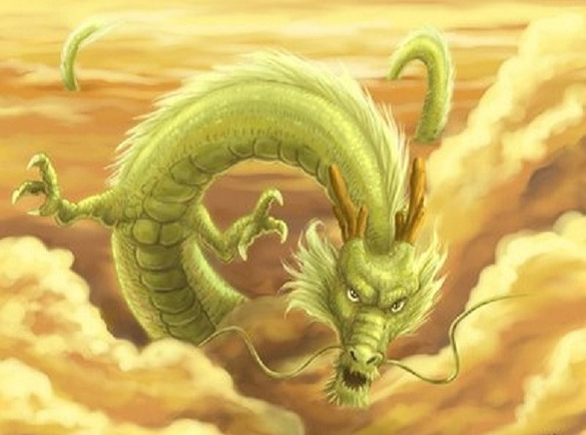

Bạn có biết? Đây chính là con “Giao long” trong truyện nè!

Slide 19

Bà cụ ăn xin xuất hiện như thế nào?
Mọi người đối xử với bà cụ như thế nào?

Slide 20

Ai đã cho bà cụ ăn và nghỉ?
Chuyện gì đã xảy ra trong đêm?
Khi chia tay bà cụ dặn mẹ con bà góa điều gì?

Slide 21
Trong đêm lễ hội, chuyện gì đã xảy ra?
Mẹ con bà góa đã làm gì?

Slide 22
Hồ Ba Bể đã được hình thành như thế nào?

Slide 23

Hãy kể lại toàn bộ câu chuyện theo lời kể của em?

Slide 24
Qua câu chuyện trên em hiểu được điều gì?
Ý nghĩa: Câu chuyện cho ta biết sự hình thành của hồ Ba Bể, ngoài ra còn ca ngợi những con người giàu lòng nhân ái, biết giúp đỡ người khác sẽ gặp nhiều điều tốt lành.

Slide 25


VẬN DỤNG
Luyện kể lại câu chuyện
Chuẩn bị bài Tuần 2
Notes:
Bài giảng thiết kế bởi: Hương Thảo - tranthao121006@gmail.com

